Slide 2
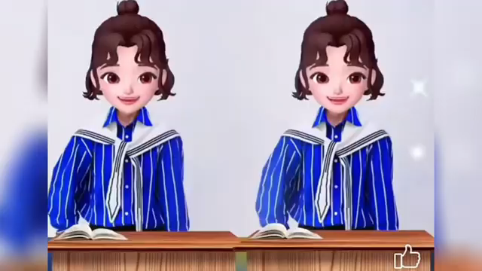

Slide 3
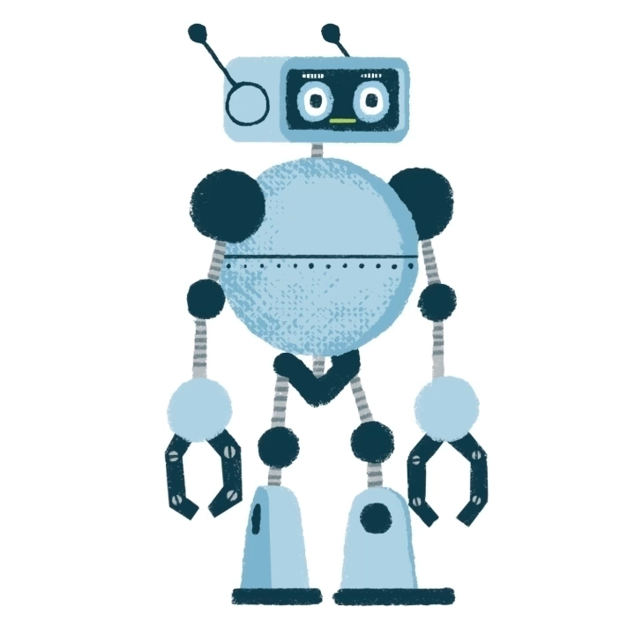

Slide 4
đạo diễn
trắng muốt, đôi mắt to tròn, tinh anh, đôi tai dài, cái đuôi ngắn ngủn, xinh xinh

Slide 5

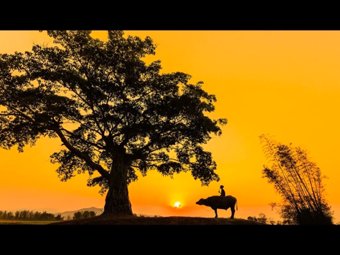
1
Đọc đoạn văn dưới đây và thực hiện các yêu cầu.

Slide 6
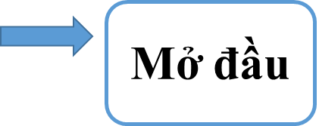
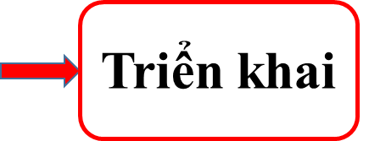
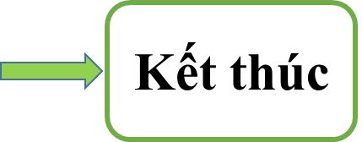
Chú thỏ trắng trong bộ phim hoạt hình Dưới một mái nhà của đạo diễn Phan Trung được khán giả rất yêu thích.
Với kĩ thuật vi tính
hình ảnh chú thỏ được tái hiện thật sinh động trên màn ảnh.
hiện đại,
Đó là một chú thỏ có bộ lông trắng muốt, đôi mắt to tròn, tinh anh, đôi tai dài, cái đuôi ngắn ngủn, xinh xinh và giọng nói ấm áp. Sự vui vẻ, cởi mở khiến thỏ càng thêm đáng yêu. Câu nói hồn nhiên: “Tớ thì lại khoái nhất món này!” và tiếng cười giòn tan của chú khiến người xem vô cùng thích thú. Tuy nhiên, điều đáng quý nhất ở thỏ trắng là sự tốt bụng và lòng bao dung. Biết tin nhà nhím bị đổ, thỏ vội vã đến giúp đỡ. Hình ảnh chú thỏ chạy như bay trong cơn dông bão, giữa tiếng gió ù ù thật xúc động! Thấy nhím run cầm cập vì đói rét, thỏ đưa bạn về nhà, tận tình chăm sóc, giúp bạn mau chóng khoẻ lại. Thỏ sẵn lòng san sẻ với bạn thức ăn, chỗ ở, cùng bạn vượt qua mùa đông giá rét.
Khi nhím giận dỗi bỏ đi vì
hiểu nhầm thỏ, thỏ không những không giận nhím mà còn tất tả đi tìm bạn trong đêm.

Slide 7
Giới thiệu tên nhân vật, tên phim, tên đạo diễn phim.
Mở đầu:
Đoạn văn giới thiệu nhân vật trong một bộ phim hoạt hình
Dưới một mái nhà
Giới thiệu những đặc điểm nổi bật về ngoại hình, tính cách, hoạt động ... của thỏ trắng qua kĩ thuật dựng phim hoạt hình;
Triển khai:
Nêu ý nghĩa của bộ phim thông qua việc xây dựng nhân vật thỏ trắng.
Kết thúc:

Slide 8
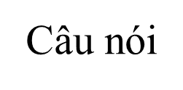
Chú thỏ trắng trong bộ phim hoạt hình Dưới một mái nhà của Phan Trung được rất yêu thích. Với chú thỏ được tái hiện thật sinh động trên màn ảnh. Đó là một chú thỏ
và . Sự vui vẻ, cởi mở khiến thỏ càng thêm đáng yêu.
hồn nhiên: và của chú khiến người xem vô cùng thích thú. Tuy nhiên, điều đáng quý nhất ở thỏ trắng là sự tốt bụng và lòng bao dung. Biết tin nhà nhím bị đổ, thỏ vội vã đến giúp đỡ. Hình ảnh chú ,giữa thật xúc động! Thấy nhím run cầm cập vì đói rét, thỏ đưa bạn về nhà, tận tình chăm sóc, giúp bạn mau chóng khoẻ lại. Thỏ sẵn lòng san sẻ với bạn thức ăn, chỗ ở, cùng bạn vượt qua mùa đông giá rét. Khi nhím giận dỗi bỏ đi vì hiểu nhầm thỏ, thỏ không những không giận nhím mà còn tất tả đi tìm bạn trong đêm.
đạo diễn
khán giả
kĩ thuật vi tính hiện đại, hình ảnh
có bộ lông
trắng muốt, đôi mắt to tròn, tinh anh, đôi tai dài, cái đuôi ngắn ngủn, xinh xinh
giọng nói ấm áp
“Tớ thì lại khoái nhất món này!”
tiếng cười giòn tan
thỏ chạy như bay trong cơn dông bão
tiếng gió ù ù

Slide 9
Chú thỏ trắng trong bộ phim hoạt hình Dưới một mái nhà của đạo diễn Phan Trung được khán giả . Với kĩ thuật vi tính hiện đại, hình ảnh chú thỏ được tái hiện thật sinh động trên màn ảnh. Đó là một chú thỏ có bộ lông trắng muốt, đôi mắt to tròn, tinh anh, đôi tai dài, cái đuôi ngắn ngủn, xinh xinh và giọng nói ấm áp. Sự vui vẻ, cởi mở khiến thỏ càng thêm
Câu nói hồn nhiên: “Tớ thì lại khoái nhất món này!” và tiếng cười giòn tan của chú khiến người xem . Tuy nhiên, điều
ở thỏ trắng là sự tốt bụng và lòng bao dung. Biết tin nhà nhím bị đổ, thỏ vội vã đến giúp đỡ. Hình ảnh chú thỏ chạy như bay trong cơn dông bão, giữa tiếng gió ù ù Thấy nhím run cầm cập vì đói rét, thỏ đưa bạn về nhà, tận tình chăm sóc, giúp bạn mau chóng khoẻ lại. Thỏ sẵn lòng san sẻ với bạn thức ăn, chỗ ở, cùng bạn vượt qua mùa đông giá rét. Khi nhím giận dỗi bỏ đi vì hiểu nhầm thỏ, thỏ không những không giận nhím mà còn tất tả đi tìm bạn trong đêm. Câu chuyện về chú thỏ trắng đã cho chúng ta bài học
về lòng tốt, niềm tin, sự chân thành, bao dung trong tình bạn.
rất yêu thích
đáng yêu.
vô cùng thích thú
đáng quý nhất
thật xúc động!
ý nghĩa

Slide 10
Phần mở đầu
Giới thiệu tên nhân vật, tên phim, tên đạo diễn phim.
Hình dáng,gương mặt, trang phục…
Ngoại hình
Phần triển khai
Hoạt động
Cử chỉ, việc làm, lời nói…
Phần kết thúc
Nêu cảm nghĩ về nhân vậ cà ý nghĩa giá trị của bộ phim

Slide 11
Phần mở đầu
Đoạn văn giới thiệu nhân vật trong một bộ phim
Giới thiệu tên nhân vật, tên phim, tên đạo diễn phim.
Hình dáng, gương mặt, trang phục…
Ngoại hình
Phần triển khai
Hoạt động
Cử chỉ, việc làm, lời nói…
Tính cách
Hình dáng, hoạt động
Phần kết thúc
Nêu cảm nghĩ về nhân vậ cà ý nghĩa giá trị của bộ phim

Slide 13
2
Trao đổi về những điểm cần lưu ý khi viết đoạn văn giới thiệu nhân vật trong một bộ phim hoạt hình .

